Slide 1
«Реализация программ дополнительного образования по лыжным гонкам: актуальность, новизна, проблематика» Гулько Антон Викторович тренер-преподаватель МБУДО «ДЮСШ»
Муниципальный семинар
«Повышение доступности дополнительного образования детей физкультурно-спортивной направленности за счет расширения образовательного пространства: опыт работы, проблемы и перспективы»

Slide 2
Спортивная школа как учреждение дополнительного образования призвана решать следующие цели и задачи:
обеспечение необходимых условий для личностного развития, укрепления здоровья детей;
удовлетворение потребностей учащихся в занятиях физической культурой и спортом;
вовлечение максимально возможного числа детей в систематические занятия спортом, воспитание устойчивого интереса к ним;
формирование у учащихся потребности в здоровом образе жизни, осуществление гармоничного развития личности;
создание оптимальных условий для уровня общей и специальной физической подготовленности в соответствии с требованиями программ по видам спорта.

Slide 3
Осуществление комплекса мероприятий программ создает предпосылки для реализации целей, задач, направлений, форм, методов, а также условий обеспечения эффективности спортивно-оздоровительной деятельности в процессе взаимодействия всех заинтересованных общественных организаций и объединений.

Slide 4
Проблемы дополнительного образования: программно-методическое обеспечение кадровое обеспечение материально-техническое обеспечение финансовое обеспечение
Для решения необходимо:
- Расширение количества социальных партнёров и сотрудничество с ними;
- Повышение профессионального мастерства педагогических работников;
- Совершенствование системы методического и педагогического обеспечения;
- Развитие и совершенствование материально-технической базы

Slide 5
Важной задачей является сохранить всё, что накоплено в сфере детско-юношеского спорта, обогатить, развить, «осовременить» и наполнить новым содержанием

Slide 6
Сетевая организация совместной деятельности по реализации образовательных программ
Сетевая форма реализации образовательных программ обеспечивает возможность освоения обучающимися образовательной программы с использованием ресурсов нескольких организаций, осуществляющих образовательную деятельность.

Slide 7
оптимизировать финансирование за счет объединения усилий нескольких организаций над решением общей задачи, отвечающей интересам всех участников такого образовательного альянса; внедрить отдельные образовательные программы, имеющие прикладное значение; помочь обучающимся приобрести в процессе реализации программы уникальные практические навыки.
Такой подход к освоению образовательных программ позволяет решить следующие задачи:

Slide 8
«Бодрое воскресенье» Автономная некоммерческая организация АНО «СпортКульт51».
Деятельность организации направлена на создание условий для воспитания гармонично развитой и социально ответственной личности.
Цель проекта: бесплатные занятия доступными видами спорта для жителей Мурманской области под руководством профессиональных инструкторов по легкой атлетике, воркауту, скандинавской ходьбе, функциональному многоборью, лыжным гонкам, а также инструкторов по йоге и растяжке для начинающих.

Slide 9
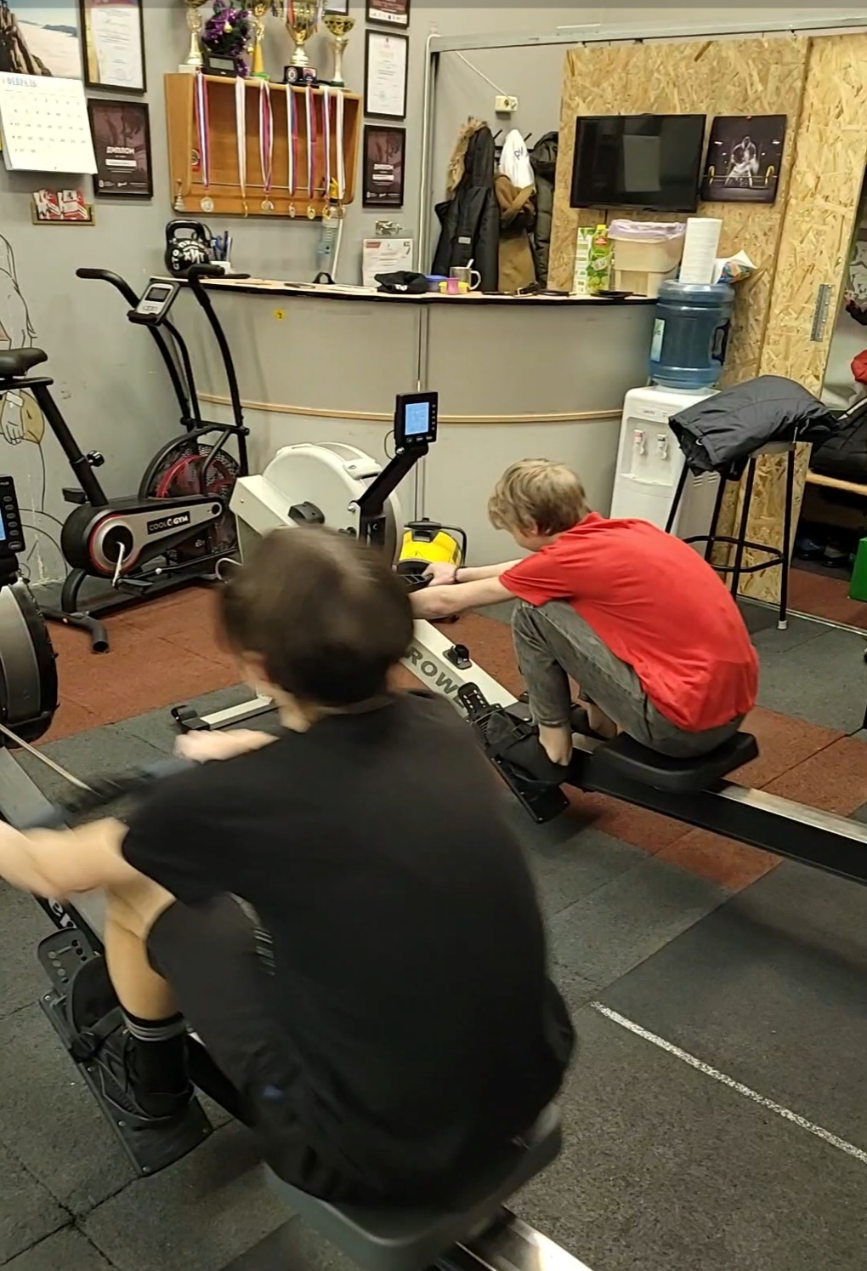
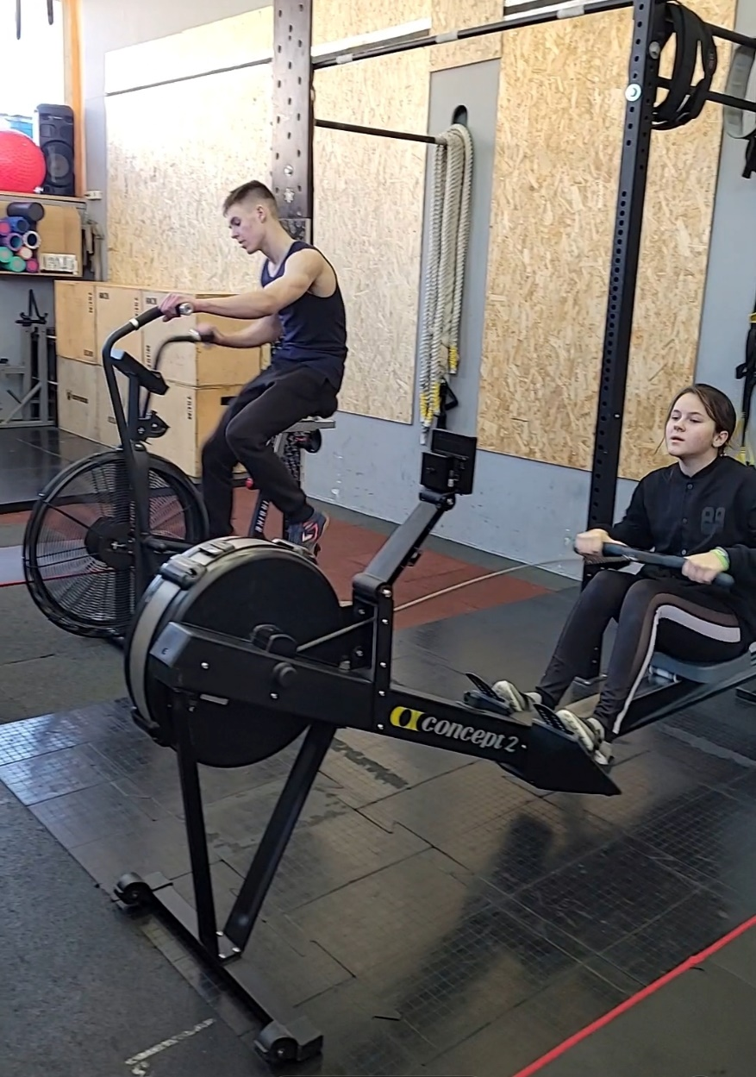
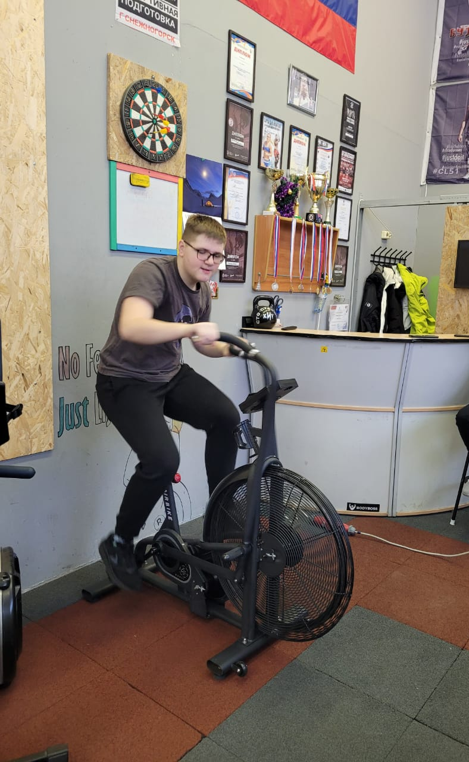

Slide 10
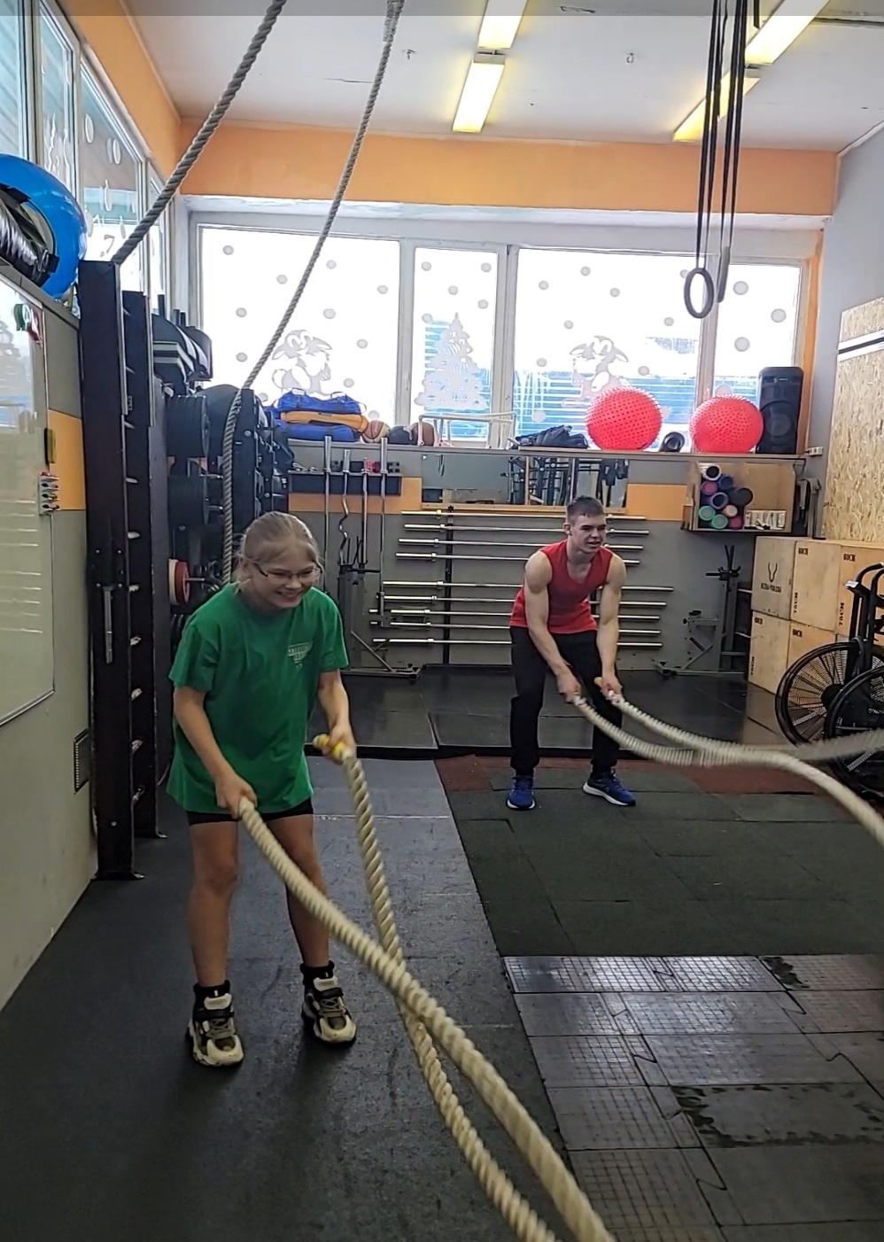
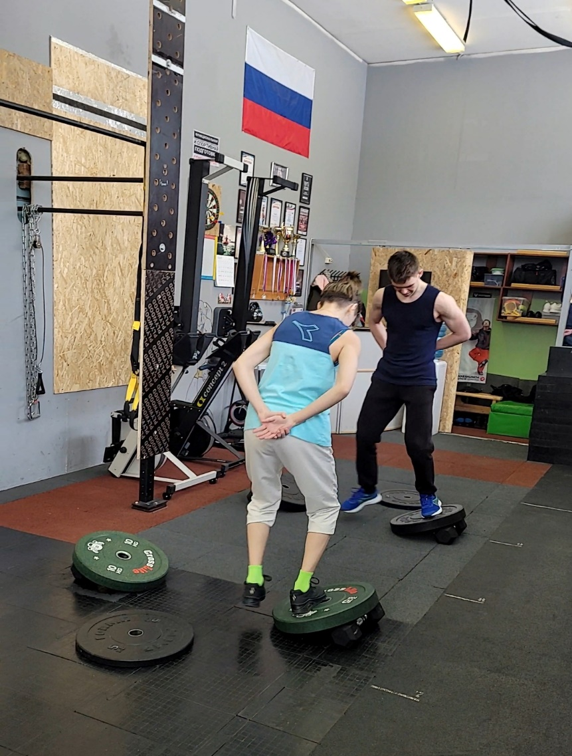

Slide 11
Важным условием тренировочного процесса является разнообразие (вариативность) занятий.
Тренировка — это достаточно сложный процесс.
Требуется определенное количество времени для того, чтобы спортсмен сумел развить в себе целый ряд способностей, включая технические и тактические навыки, скорость, выносливость, силу, мощность, ловкость и быстроту, а также установить социальные и психологические отношения.

Slide 12
Для дальнейшего развития физической культуры и спорта, подготовки и воспитания спортсменов высокого класса нужно вести постоянный поиск новых подходов в организации учебно-тренировочного процесса с учетом быстро изменяющихся требований. Постоянно совершенствовать формы и методы подготовки спортсмена, дальнейшего развития системы воспитания спортсменов от новичка до мастера спорта.

Slide 13
Спасибо за внимание!

